Slide 1
Лабораторная работа №13
Настройка NFS
Жаворонков Кирилл Александрович
1132231844
НПИбд-01-23

Slide 2
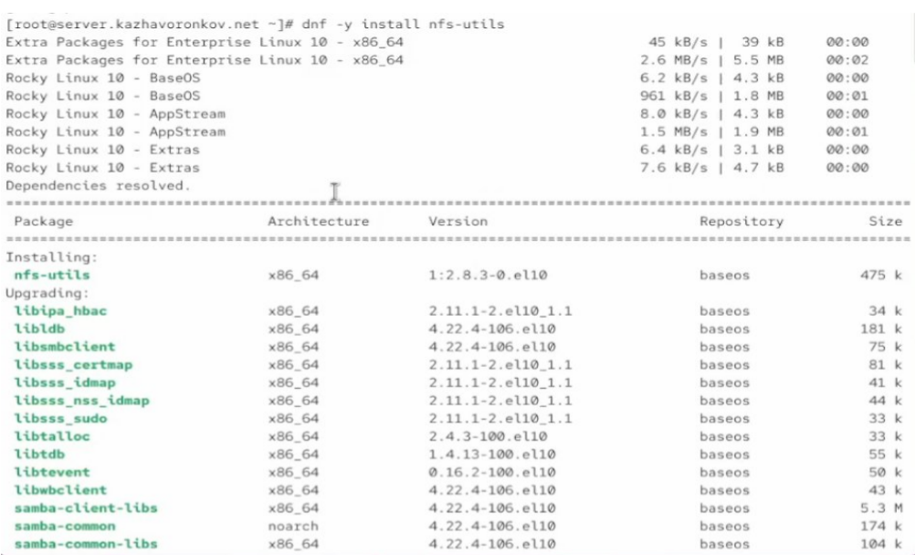
Настройка сервера NFSv4

Slide 3
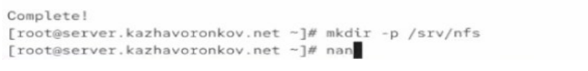
Настройка сервера NFSv4

Slide 4
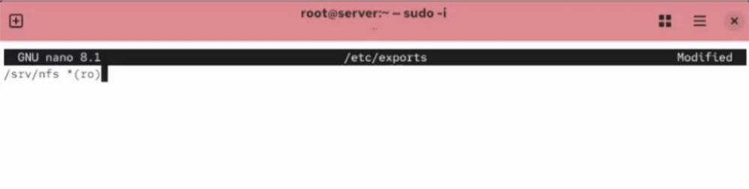
Настройка сервера NFSv4

Slide 5
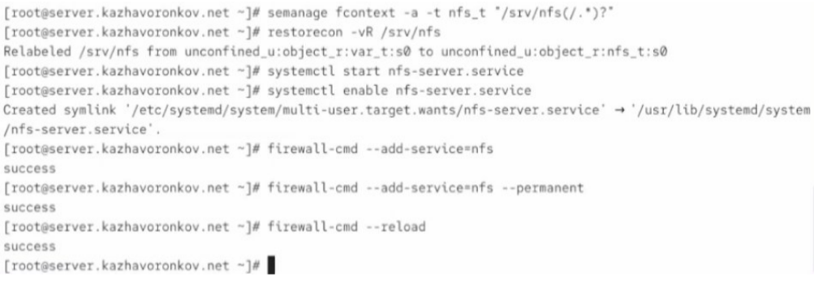
Настройка сервера NFSv4

Slide 6
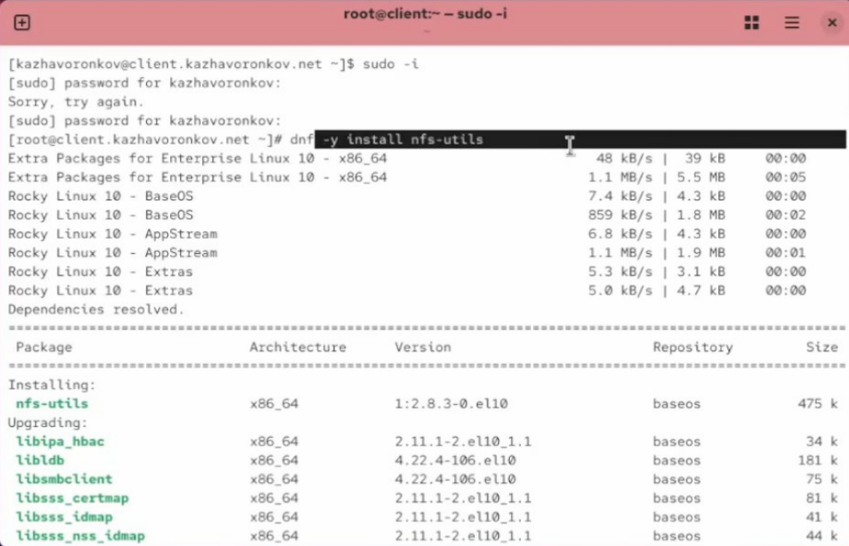
Настройка сервера NFSv4

Slide 7
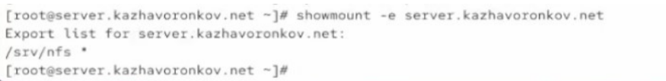
Настройка сервера NFSv4

Slide 8
Настройка сервера NFSv4

Slide 9
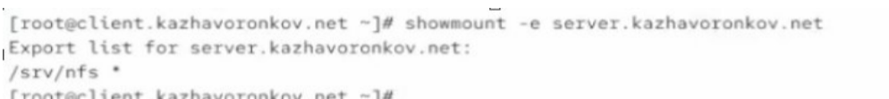
Настройка сервера NFSv4

Slide 10
Настройка сервера NFSv4

Slide 11
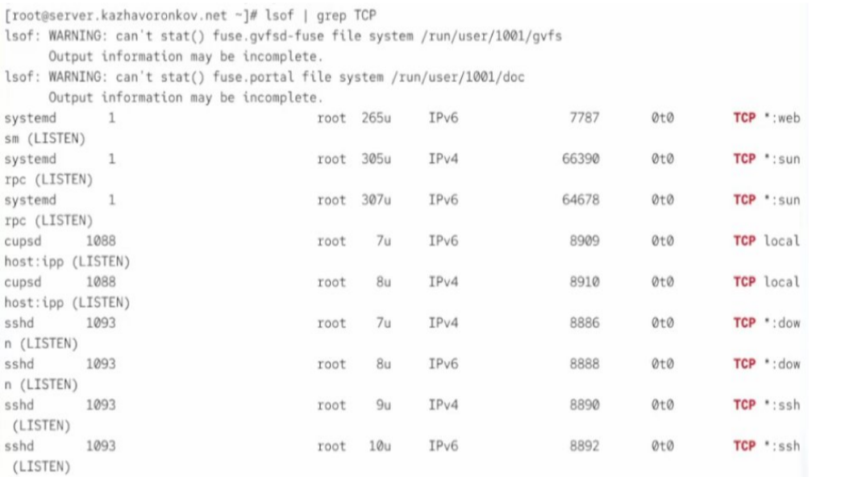
Настройка сервера NFSv4

Slide 12
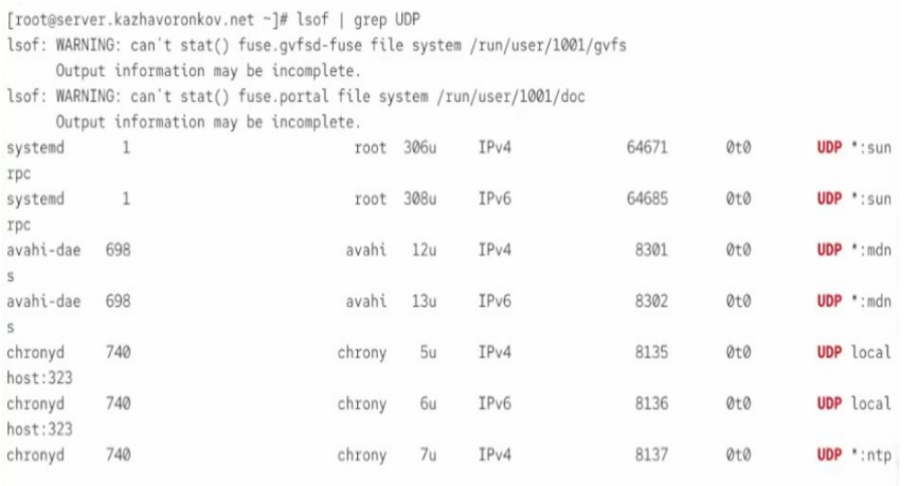
Настройка сервера NFSv4

Slide 13
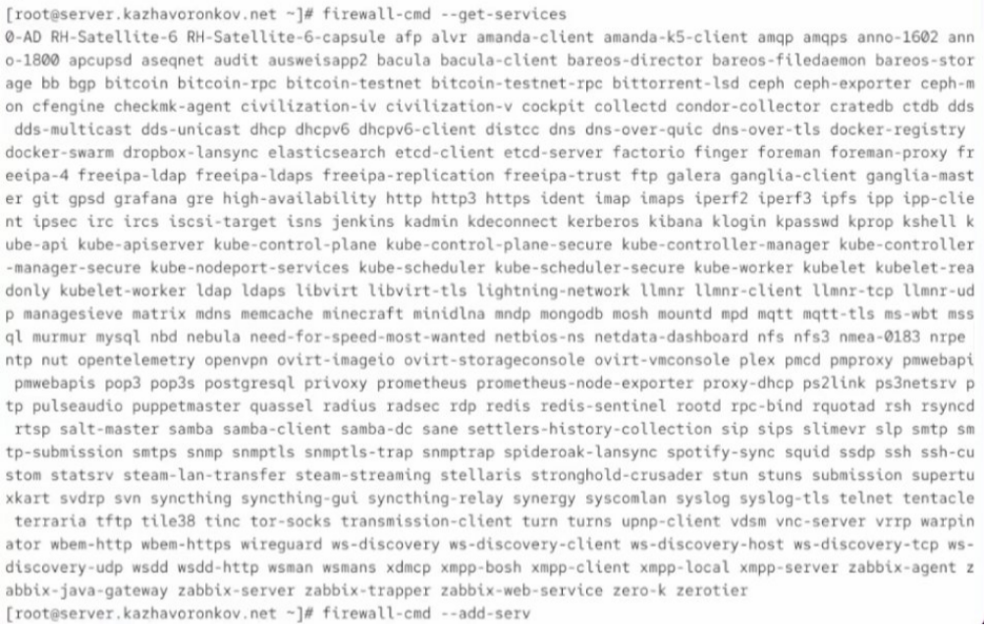
Настройка сервера NFSv4

Slide 14
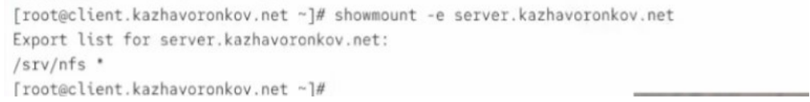
Настройка сервера NFSv4

Slide 15
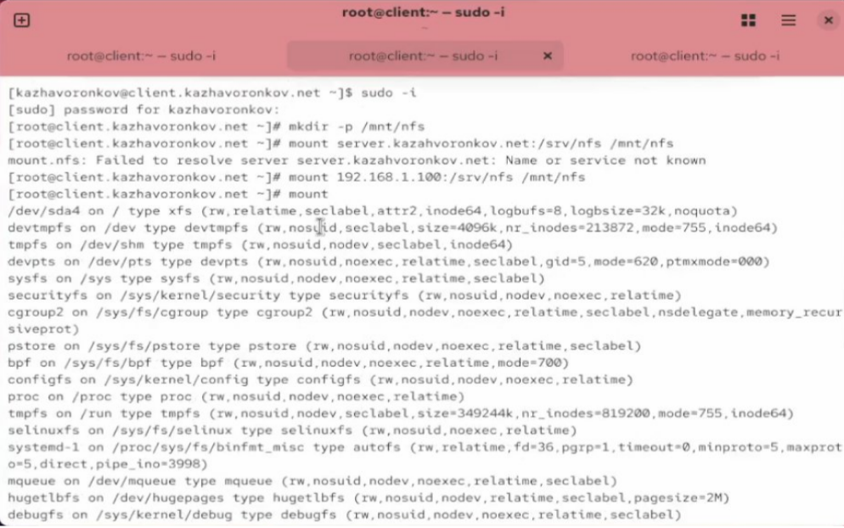
Монтирование NFS на клиенте

Slide 16
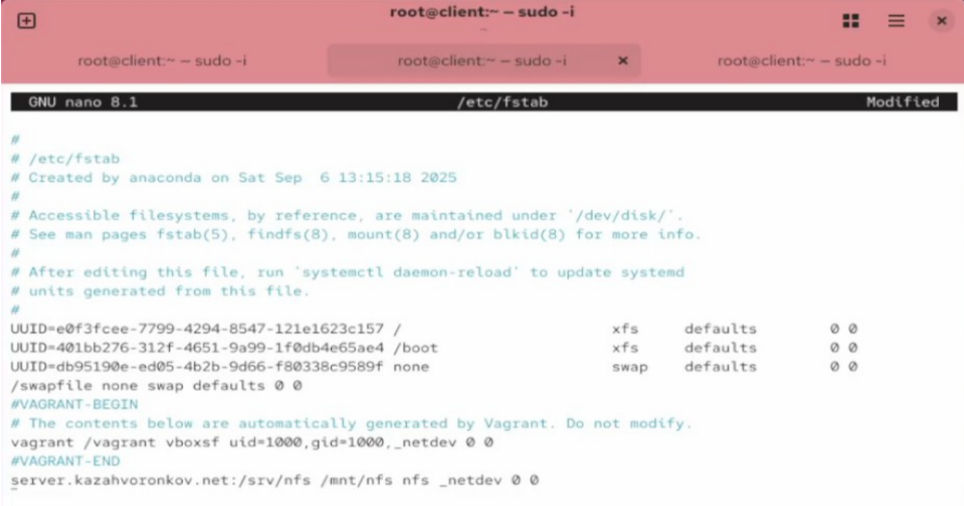
Монтирование NFS на клиенте

Slide 17
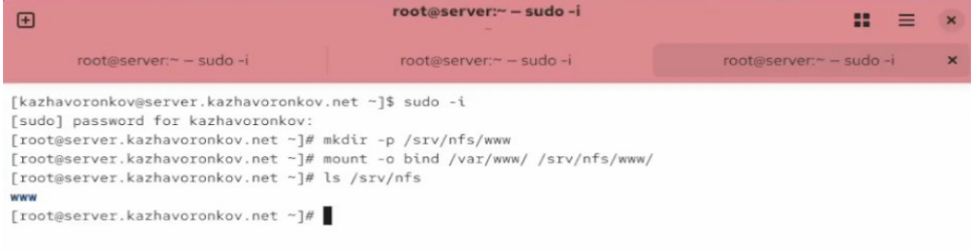
Подключение каталогов к дереву NFS

Slide 18
Подключение каталогов к дереву NFS

Slide 19
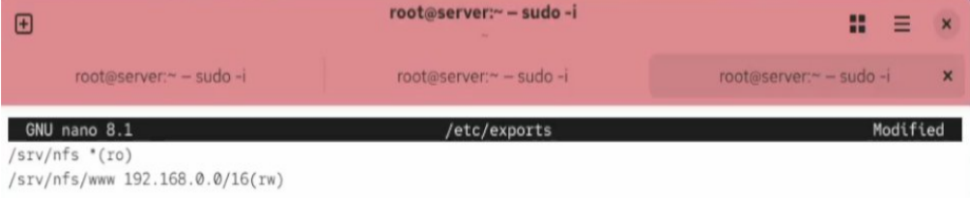
Подключение каталогов к дереву NFS

Slide 20
Подключение каталогов к дереву NFS

Slide 21
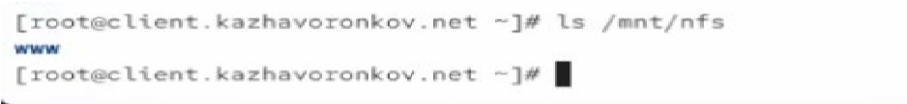
Подключение каталогов к дереву NFS

Slide 22
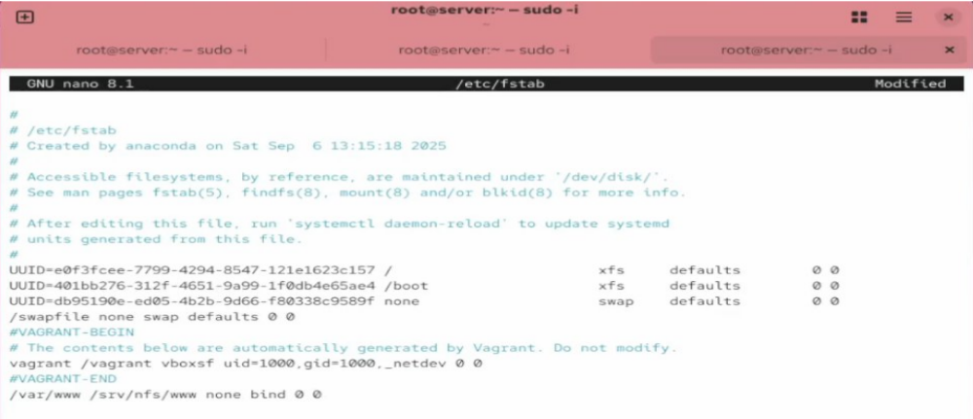
Подключение каталогов к дереву NFS

Slide 23
Подключение каталогов к дереву NFS

Slide 24
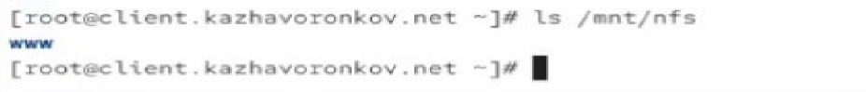
Подключение каталогов к дереву NFS

Slide 25
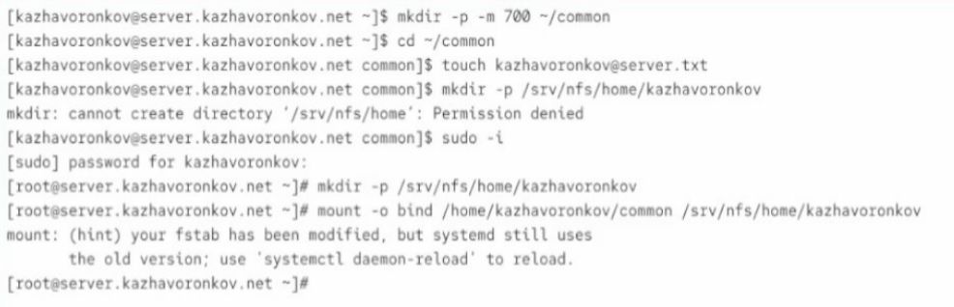
Подключение каталогов для работы
пользователей

Slide 26
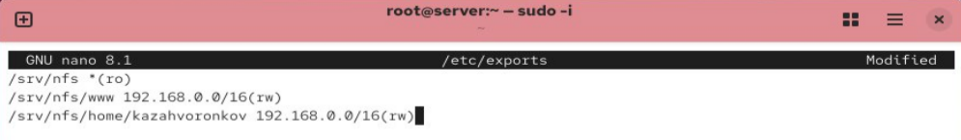
Подключение каталогов для работы
пользователей

Slide 27
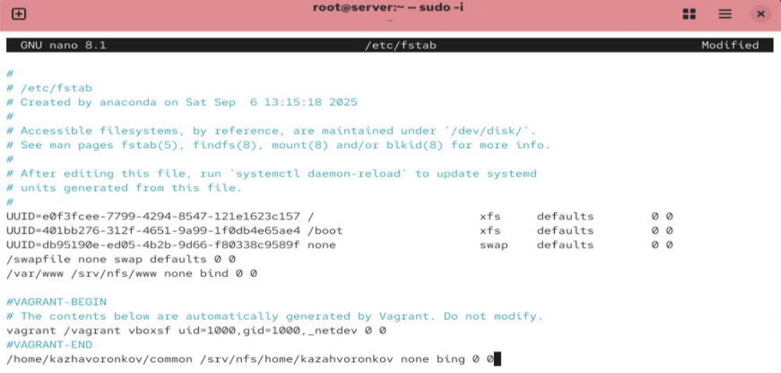
Подключение каталогов для работы
пользователей

Slide 28
Подключение каталогов для работы
пользователей

Slide 29
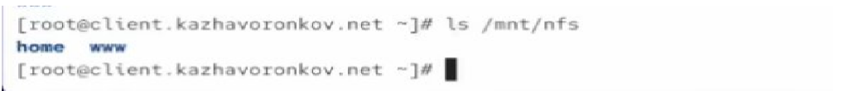
Подключение каталогов для работы
пользователей

Slide 30
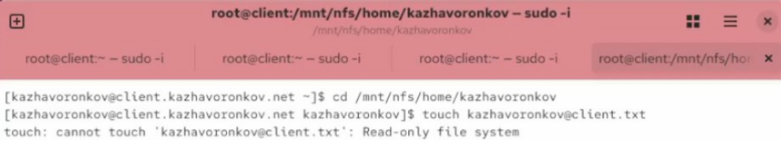
Подключение каталогов для работы
пользователей

Slide 31
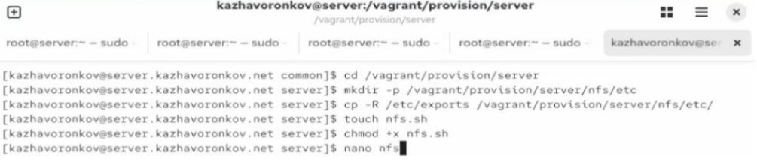
Внесение изменений в настройки
внутреннего окружения виртуальных
машин

Slide 32
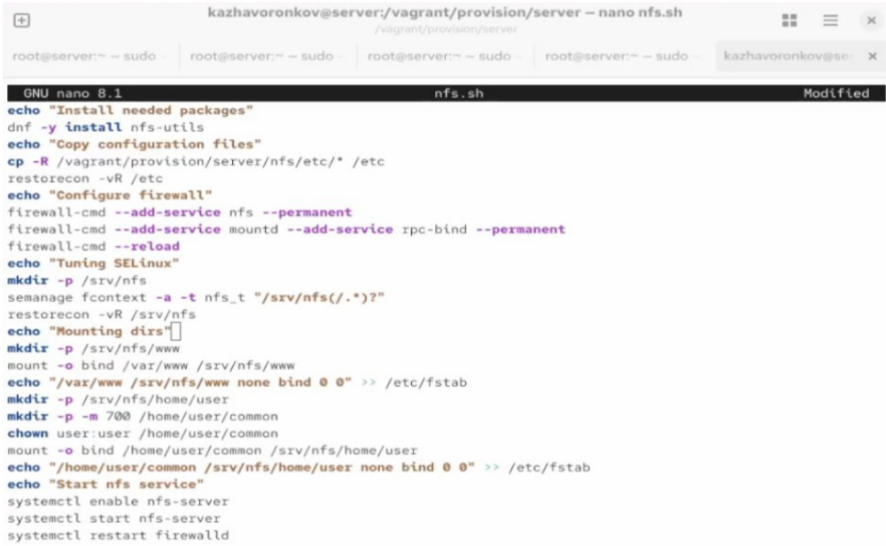
Внесение изменений в настройки
внутреннего окружения виртуальных
машин

Slide 33
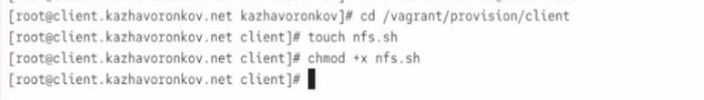
Внесение изменений в настройки
внутреннего окружения виртуальных
машин

Slide 34
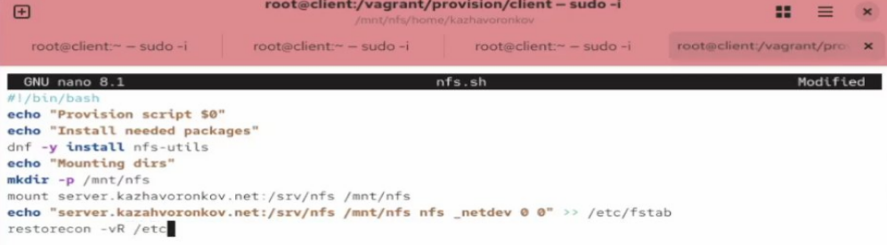
Внесение изменений в настройки
внутреннего окружения виртуальных
машин

Slide 35
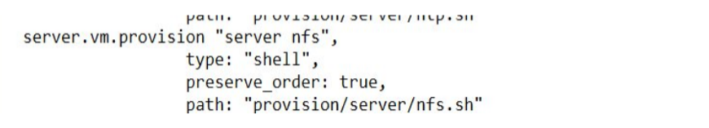
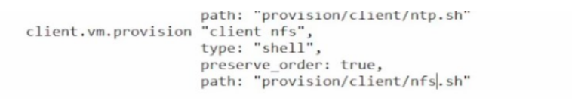
Внесение изменений в настройки
внутреннего окружения виртуальных
машин

